Slide 1
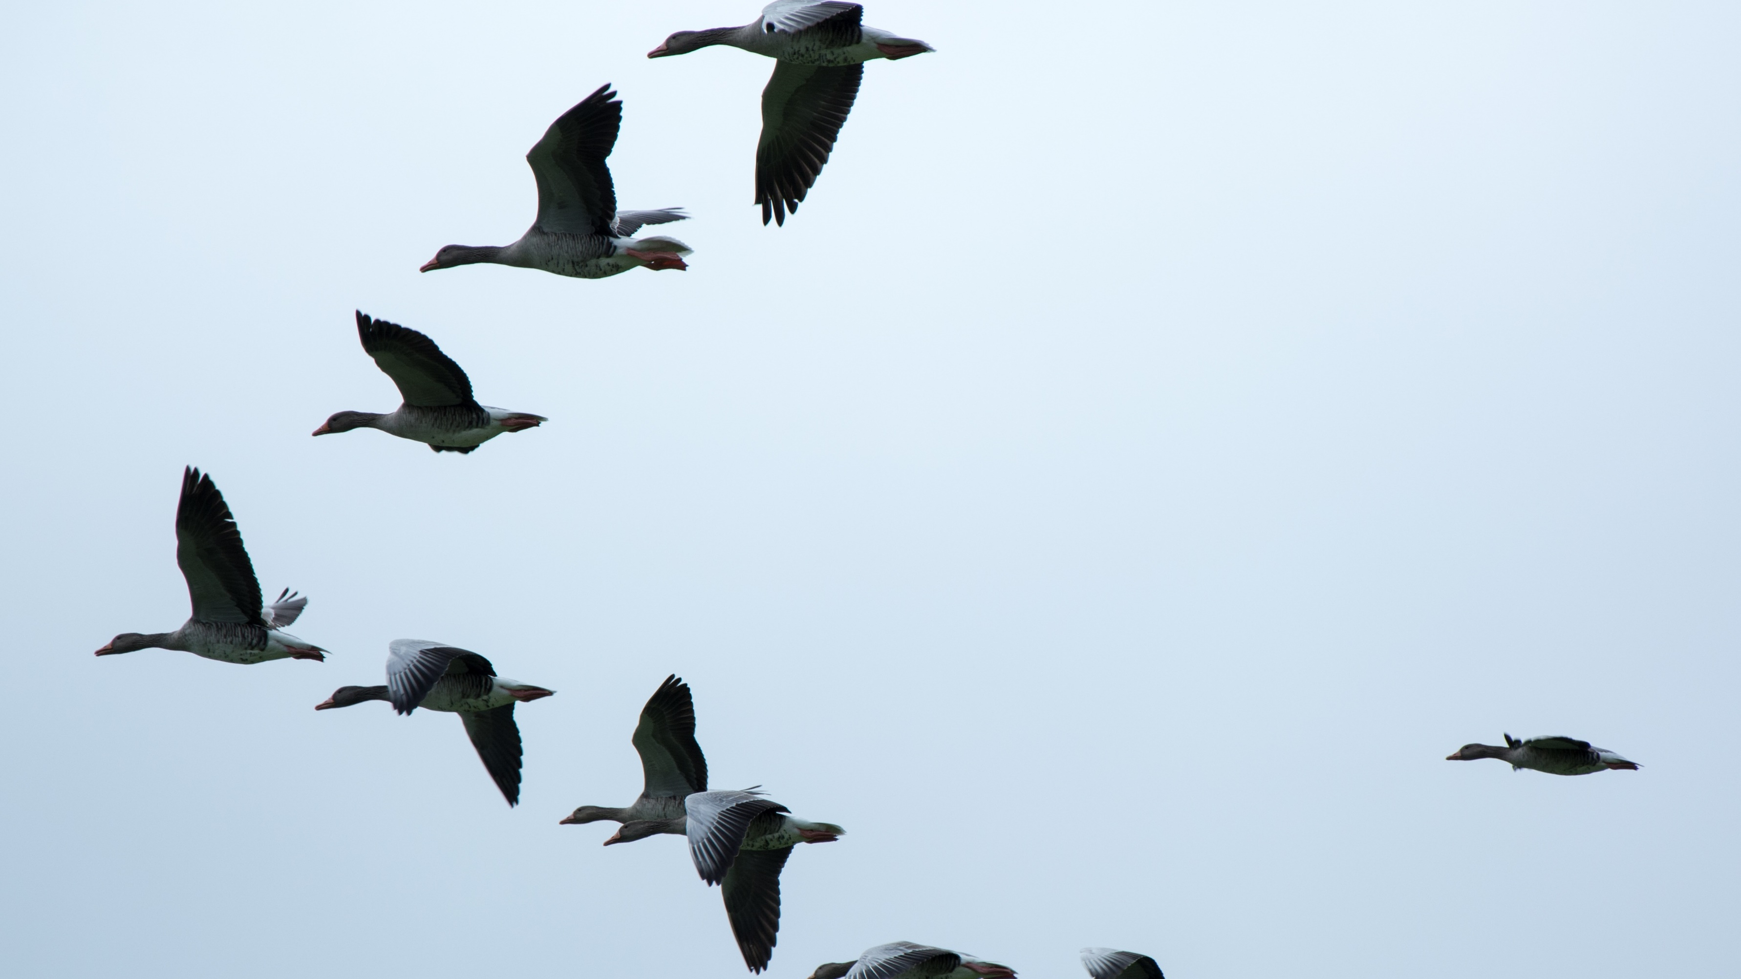
Les oiseaux migrateurs
De Maxence DOYEN

Slide 2
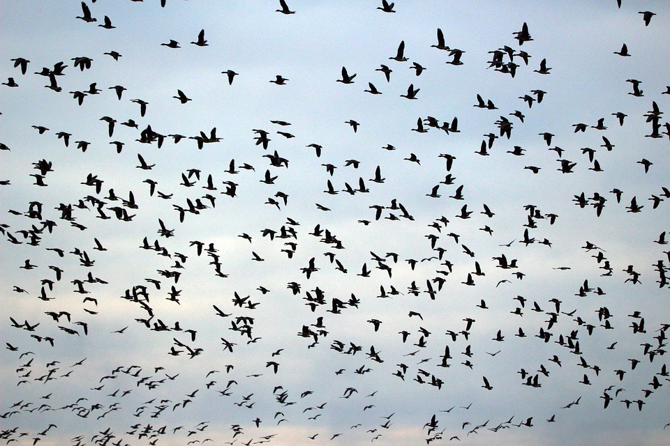
1) Qu’est ce qu’un oiseau migrateur?
C’est un oiseau qui voyage en fonction des saisons, pour trouver de la nourriture et de la chaleur en hiver.

Slide 3
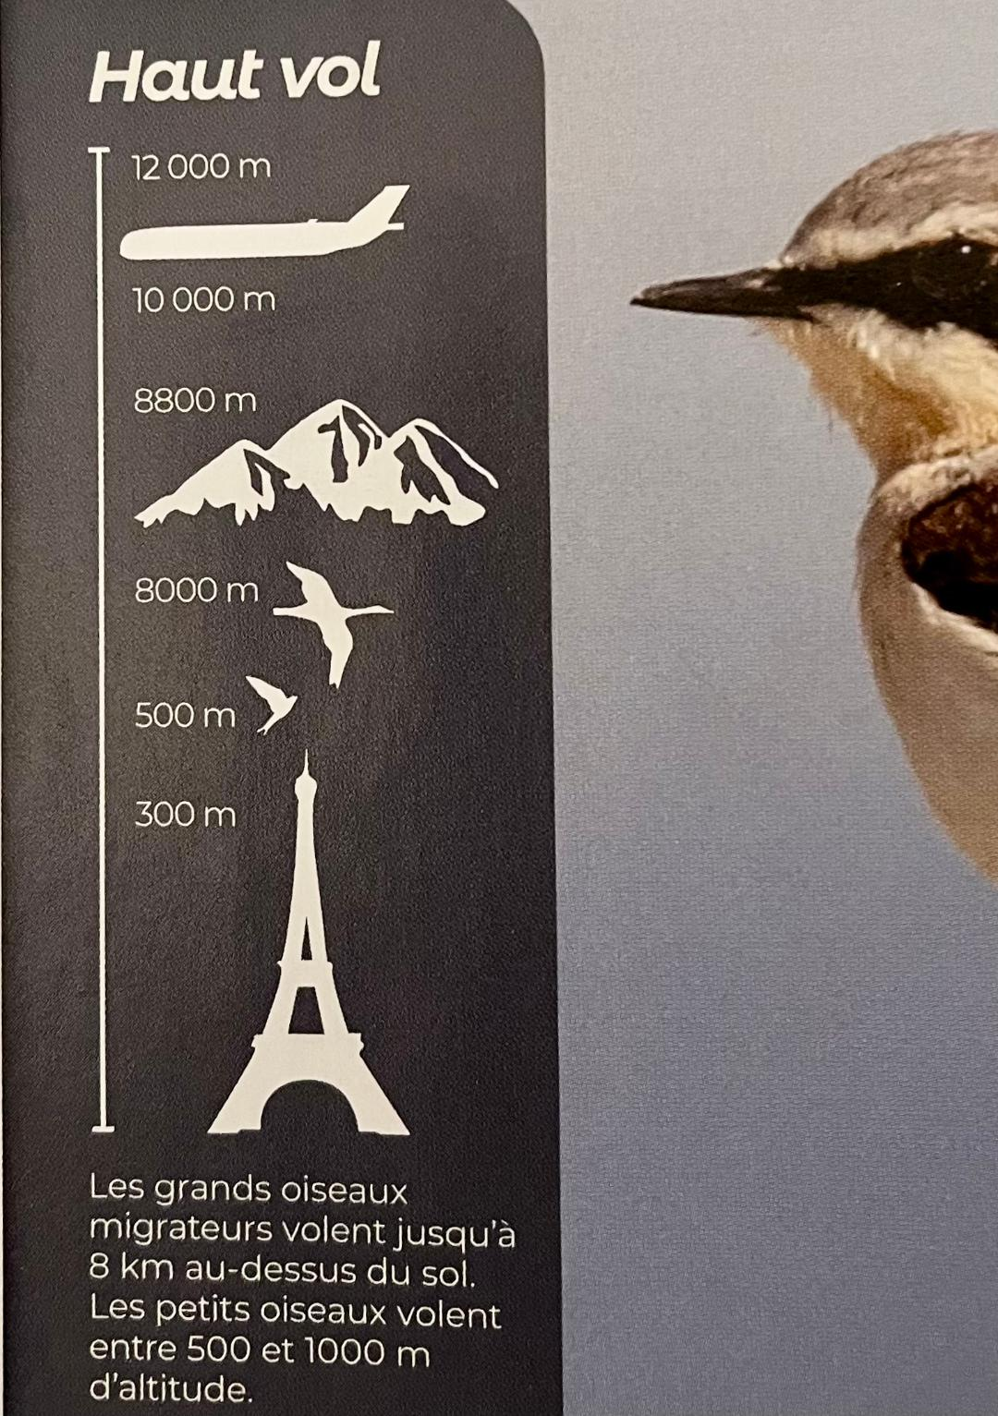
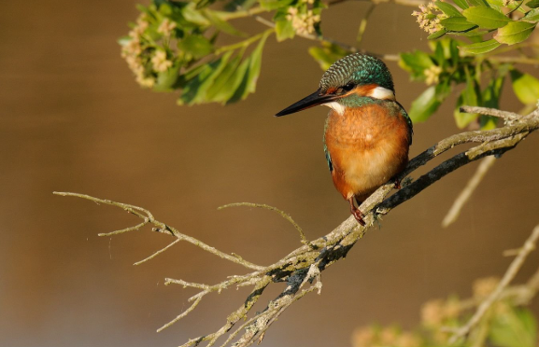
2) Comment arrivent-ils à voyager sur de telles distances?
Avant le grand départ, les oiseaux migrateurs doivent se préparer physiquement et organiser leur vol.
Pendant le voyage, ils choisissent une altitude précise en fonction de la météo.
Pendant le trajet, ils peuvent utiliser plusieurs formations de vol.

Slide 4
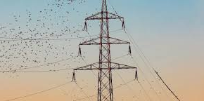
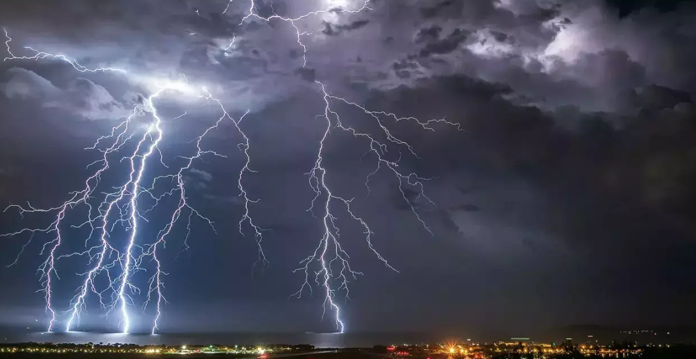
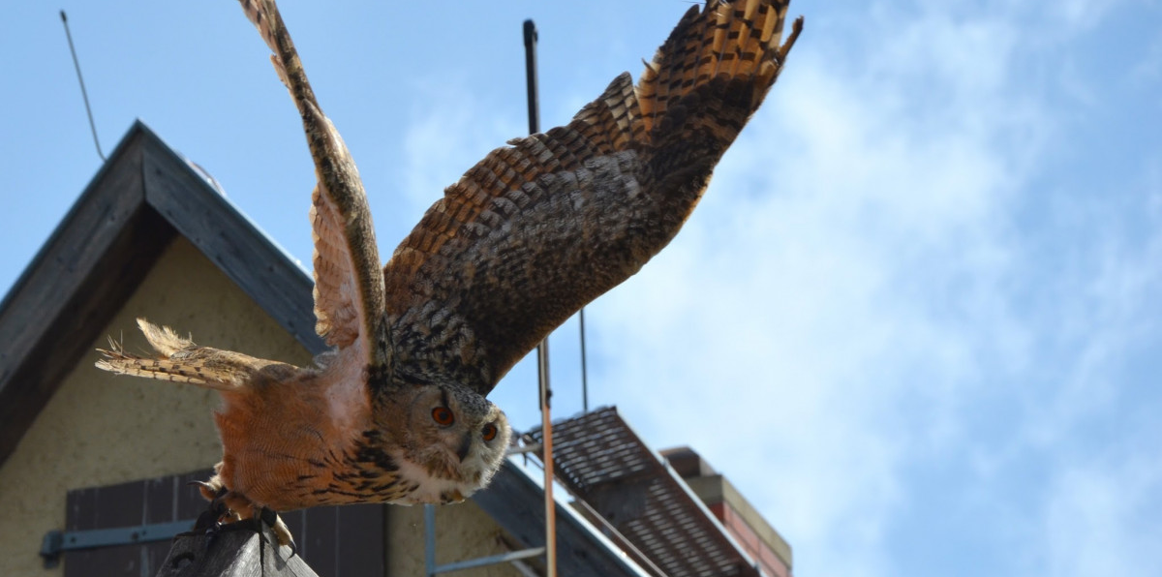
3) Quels sont les obstacles à surmonter en chemin?
Lors de la migration, les dangers sont nombreux:
Comme les facteurs humains, le climat et les prédateurs.

Slide 5
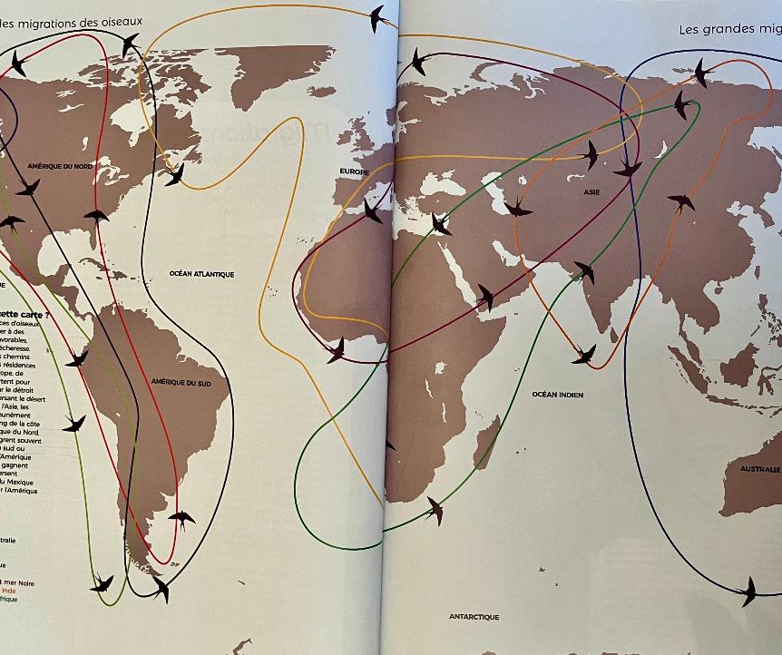
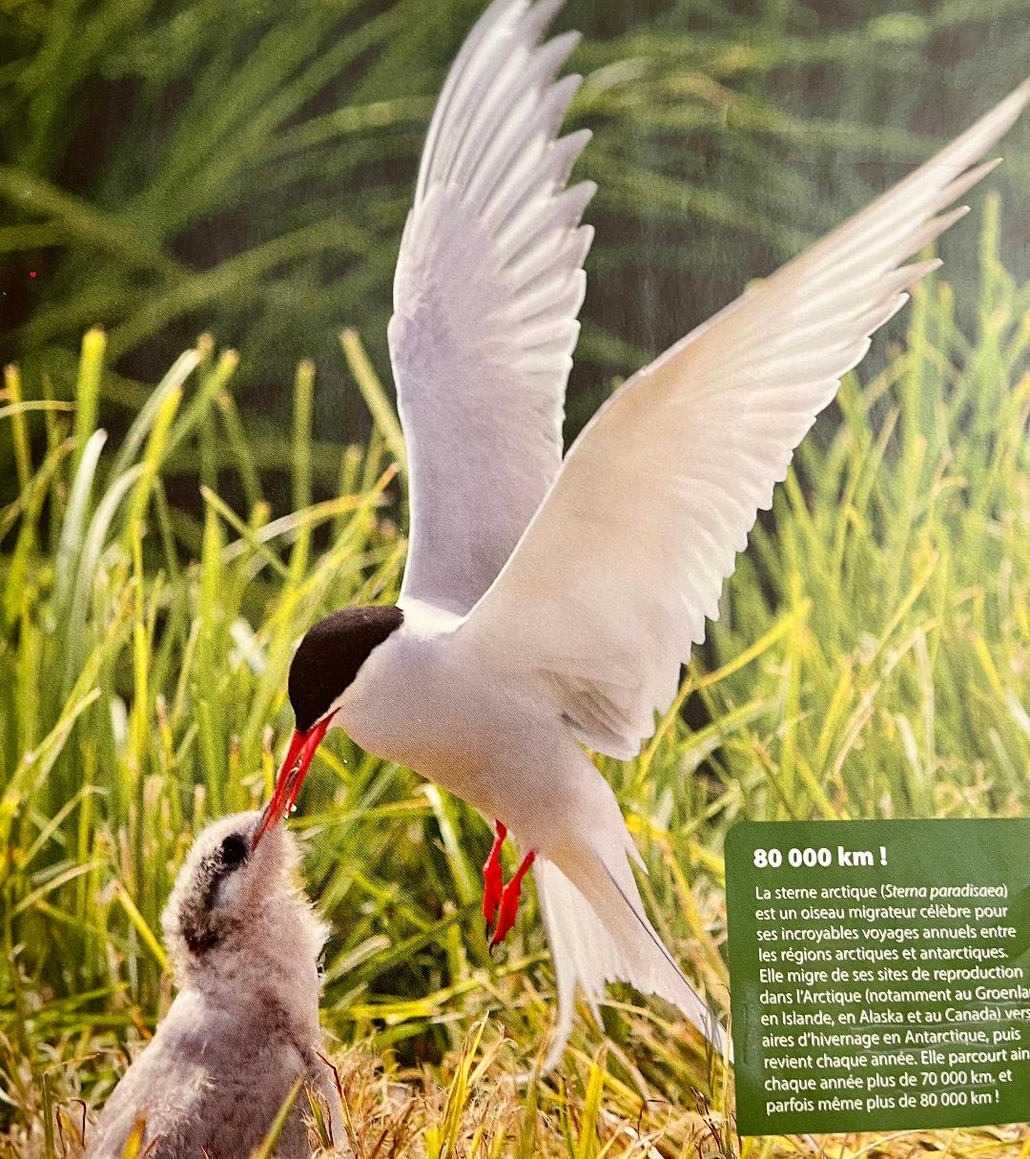
4) Où vont-ils?
Ils peuvent faire de nombreux kilomètres pour aller dans les pays chauds.

Slide 6
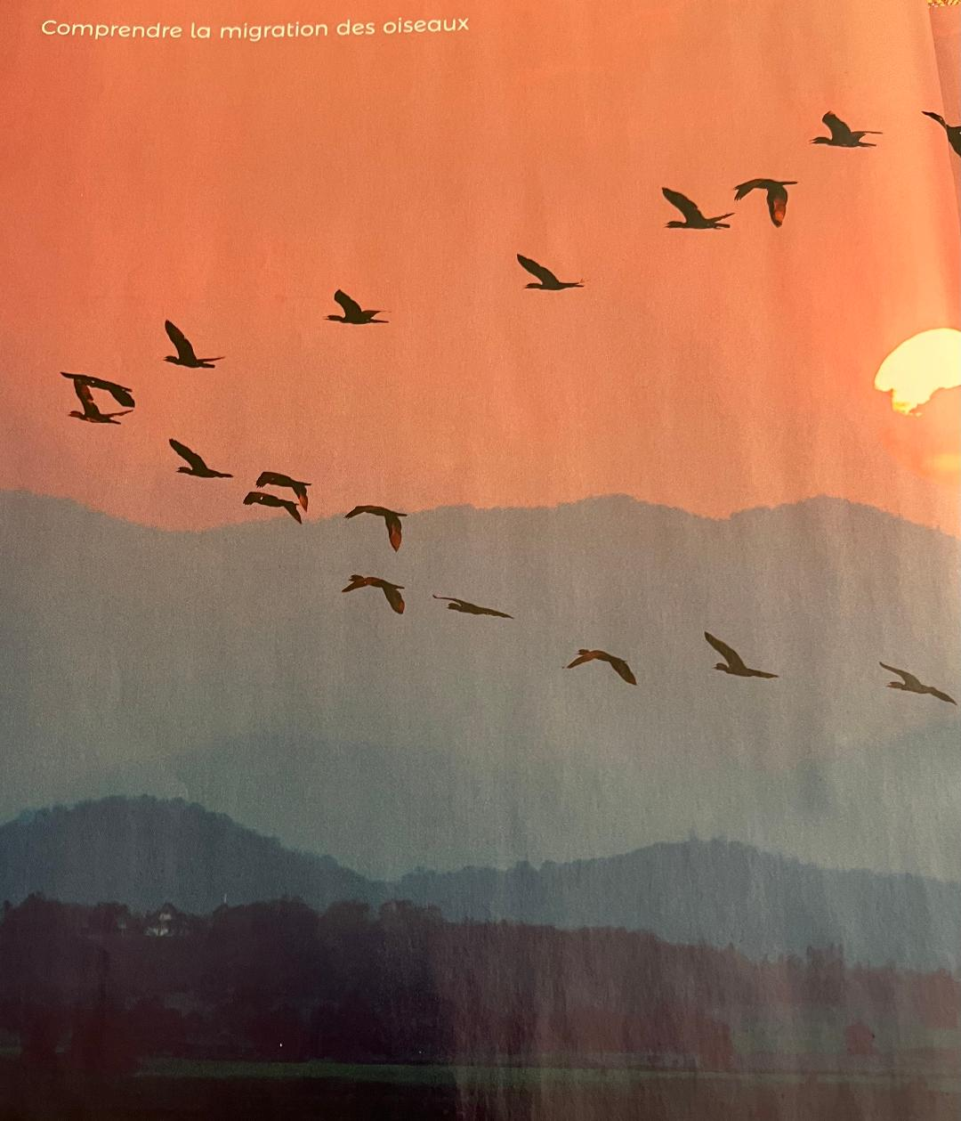
Quand le printemps arrive, les oiseaux reviennent…

